Slide 1


Slide 2
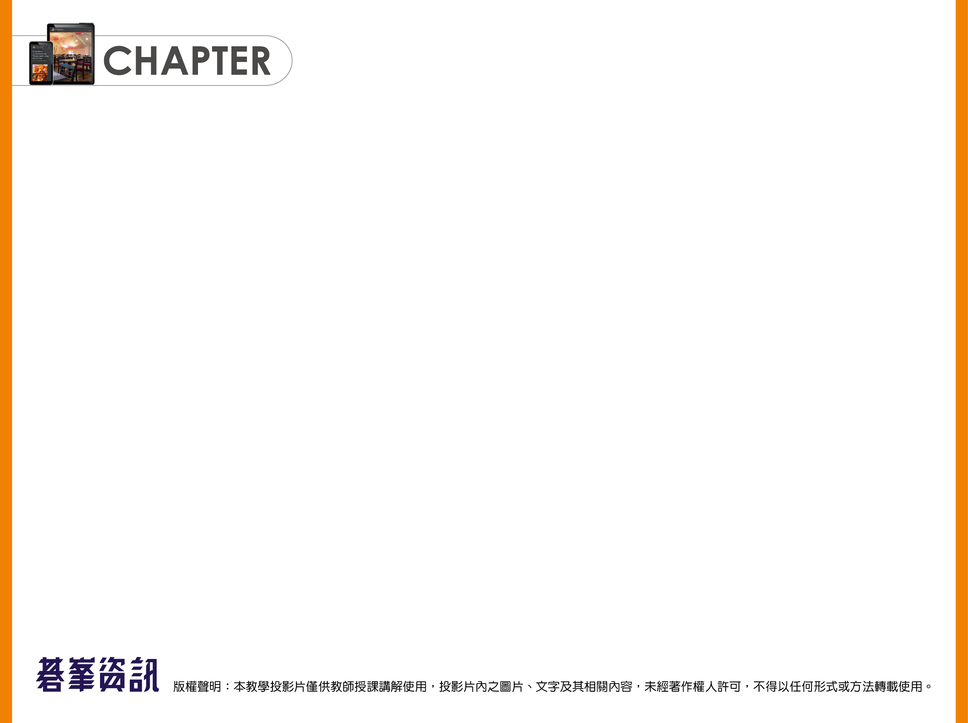
Part5 jQuery Mobile
Part5 jQuery Mobile
18
使用jQuery Mobile
開發行動網頁
18-1 行動網頁V.S. PC 網頁
18-2 行動網頁設計原則
18-3 行動網頁相關技術
18-4 行動網頁開發工具
18-5 撰寫第一份jQuery Mobile 文件
18-6 佈景主題
18-7 超連結
18-8 頁面切換動畫
18-9 對話方塊

Slide 3
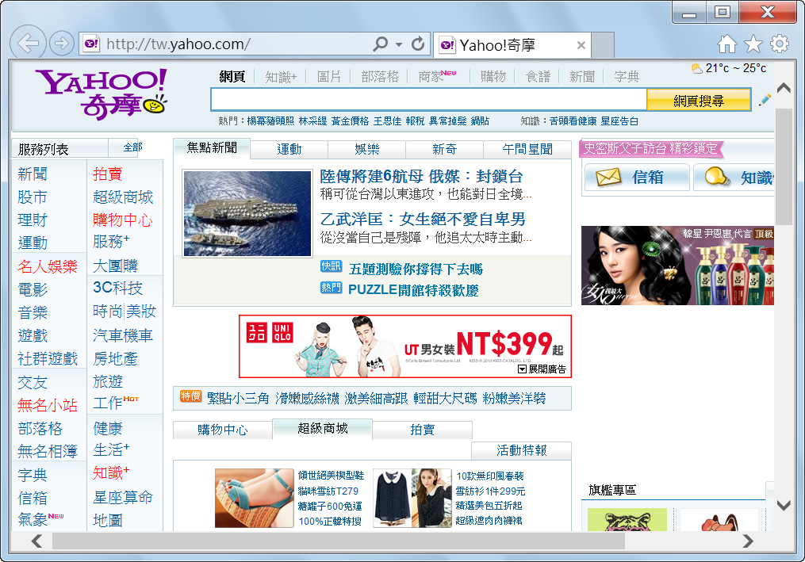
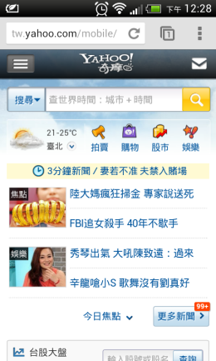

18-1 行動網頁V.S. PC網頁
隨著無線網路與行動通訊的蓬勃發展，以及行動裝置的快速普及，有不少網站推出所謂的「行動版」，也就是行動網站 (mobile website)，例如：
回首頁
傳統網站
行動網站
P.18-2
請參閱書籍

Slide 4
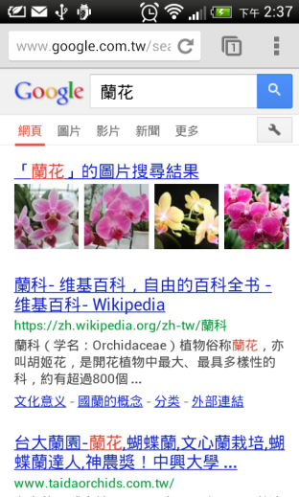
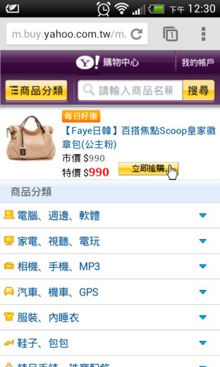
18-2 行動網頁設計原則
確認行動網頁的內容是要打造全新的行動網頁，還是要取材自傳統的電腦網頁，然後增設一個行動網頁。
確認主題、品牌或產品的形象。
行動網頁的階層架構不要太多層。
把握簡明扼要的原則，行動網頁要列出重點，檔案愈小愈好。
改用CSS3來設定背景、漸層、透明度、框線、陰影、變形、色彩、文字等效果。
建議採用單欄設計，比較容易閱讀。
建議採用直式的摺疊目錄來呈現數個主題。
行動網頁上的按鈕要醒目容易觸碰。
妥善運用表單讓使用者輸入資料。
回首頁
單欄設計
直式的 摺疊目錄
P.18-3~5
請參閱書籍

Slide 5
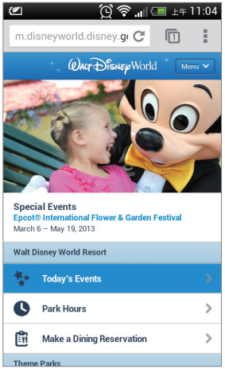
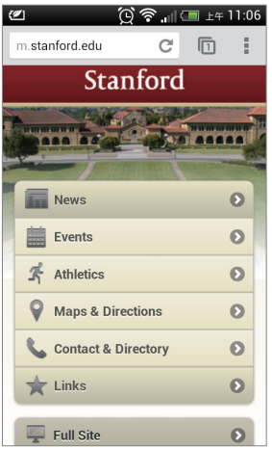
18-3 行動網頁相關技術
在本篇中，我們將使用HTML5、CSS3、JavaScript 和jQuery Mobile 開發行動網頁，其中 jQuery Mobile 是一個奠基於jQuery 與jQuery UI，以HTML5 為基礎的統一使用者介面系統，橫跨所有受歡迎的行動裝置平台，下面是幾個使用jQuery Mobile 開發的行動網頁。
回首頁
P.18-6

Slide 6
18-4 行動網頁開發工具
行動網頁和HTML 5 文件一樣是副檔名為 .html 或 .htm 的純文字檔，但最好是在行動裝置做測試，或在桌機安裝行動瀏覽器的模擬器做測試，例如 Opera Mobile Emulator 。
回首頁
P.18-7~10

Slide 7
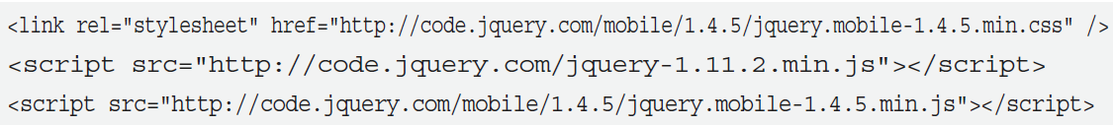
18-5 撰寫第一份jQuery Mobile 文件
使用jQuery Mobile 開發行動網頁需要一些相關檔案，包括：
jQuery Mobile 核心CSS 檔案 ( 例如jquery.mobile-XX.min.css，XX 為版本)
jQuery 核心JavaScript 檔案 ( 例如jquery-XX.min.js)
jQuery Mobile 核心JavaScript 檔案 ( 例如jquery.mobile-XX.min.js)
對於這些檔案，我們可以透過下列兩種方式來取得：
下載jQuery 與jQuery Mobile 套件：到http://jquery.com/download/ 和http://jquerymobile.com/download/ 下載jQuery 與jQuery Mobile 套件，例如jquery-1.11.2.min.js 和jquery.mobile-1.4.5.ZIP，然後將解壓縮得到的檔案和資料夾複製到網站專案的根目錄。
使用CDN (Content Delivery Networks)：在網頁中參考jQuery 與jQuery Mobile 官方網站提供的檔案，例如:
回首頁
P.18-11

Slide 8
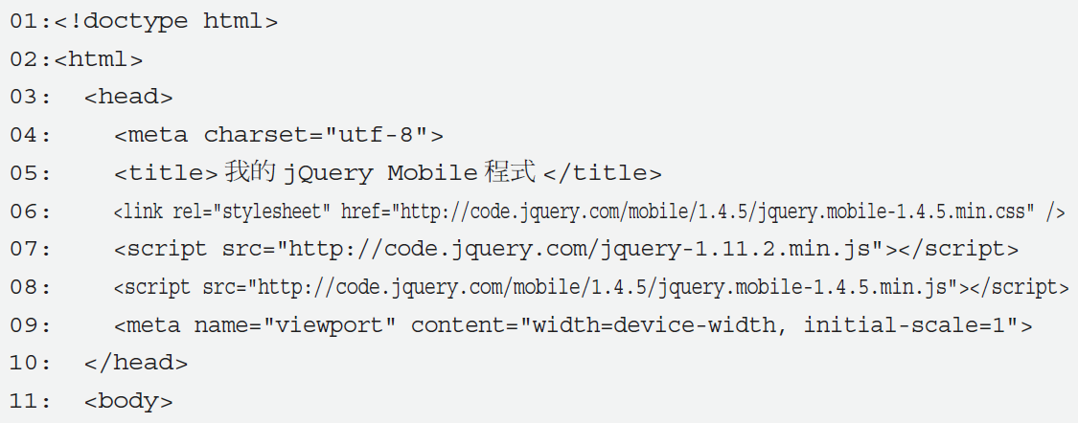
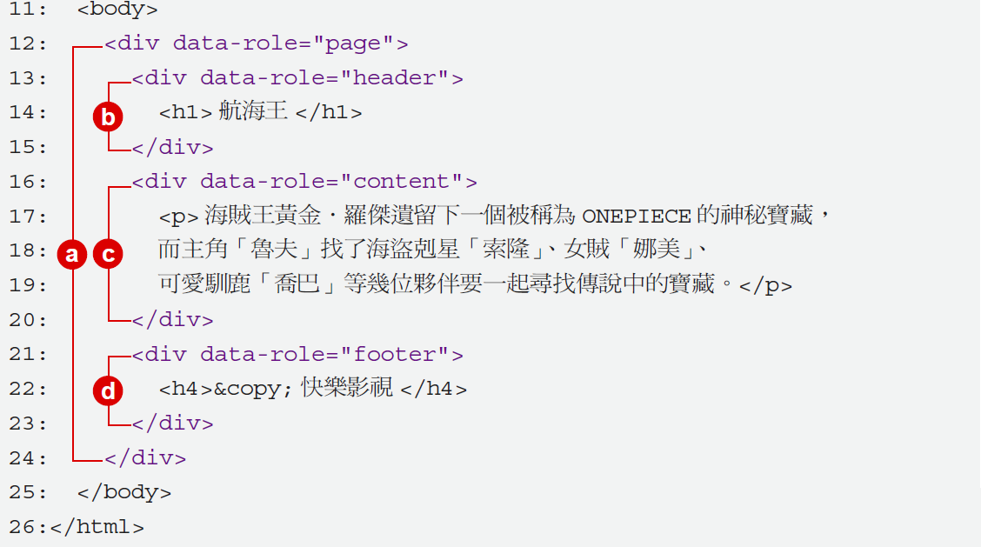
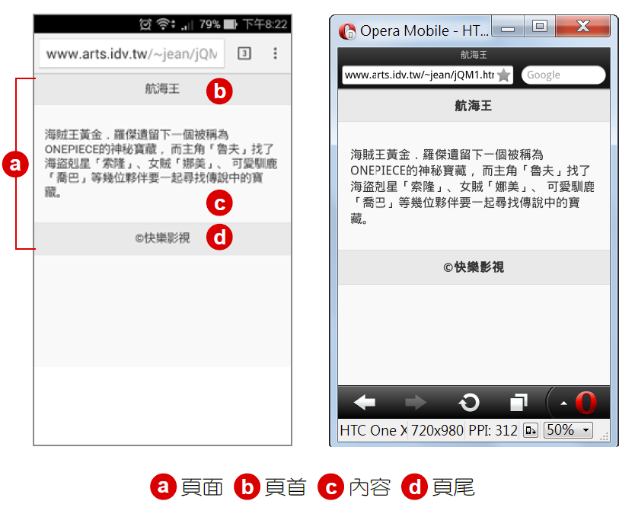
下面是一個例子。
P.18-15~16

Slide 9
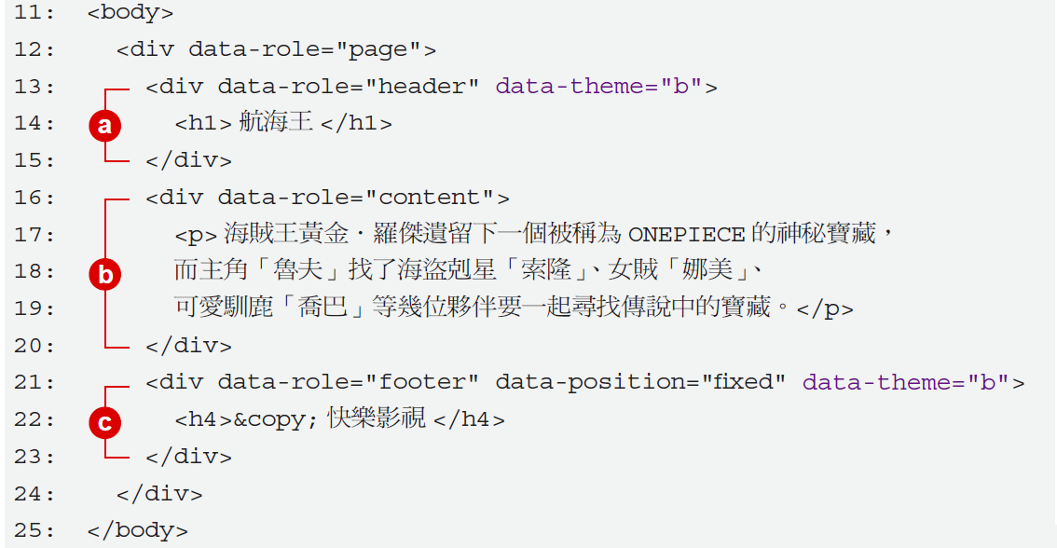
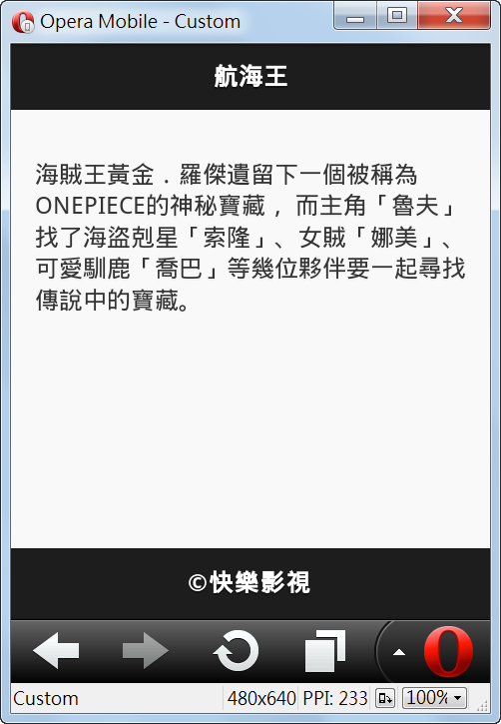
18-6 佈景主題
回首頁
下面是一個例子。
P.18-18~19

Slide 10
18-7 超連結
jQuery Mobile 文件的超連結可以分為下列幾種類型：
內部連結 (internal link)
外部連結 (external link)
絕對外部連結 (absolute external link)
回首頁
P.18-20

Slide 11
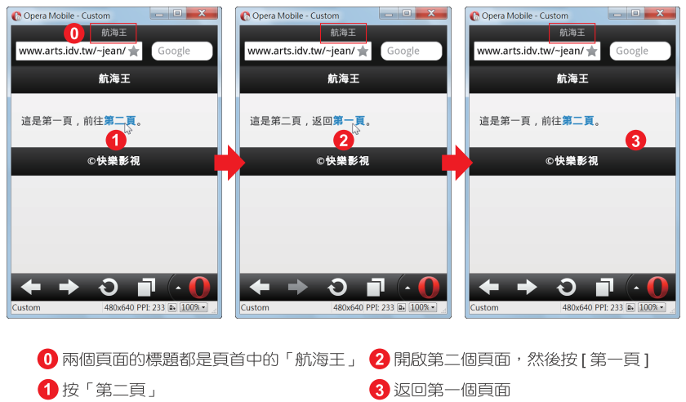
18-7-1 內部連結
我們直接以下面的例子說明如何建立內部連結。
P.18-20

Slide 12
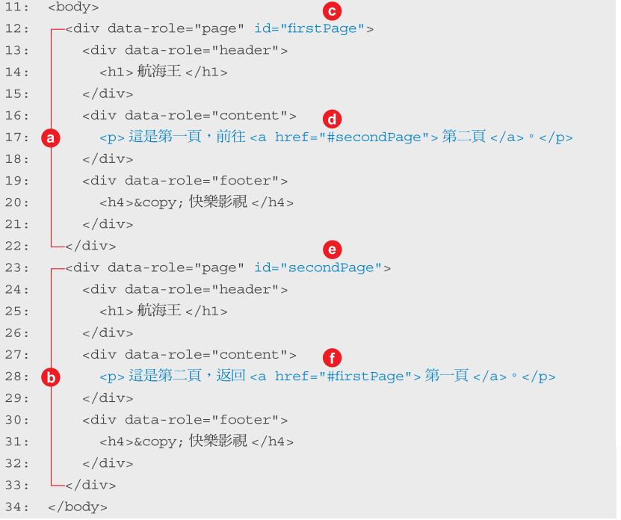
<\Ch18\jQM2.html>
P.18-21

Slide 13
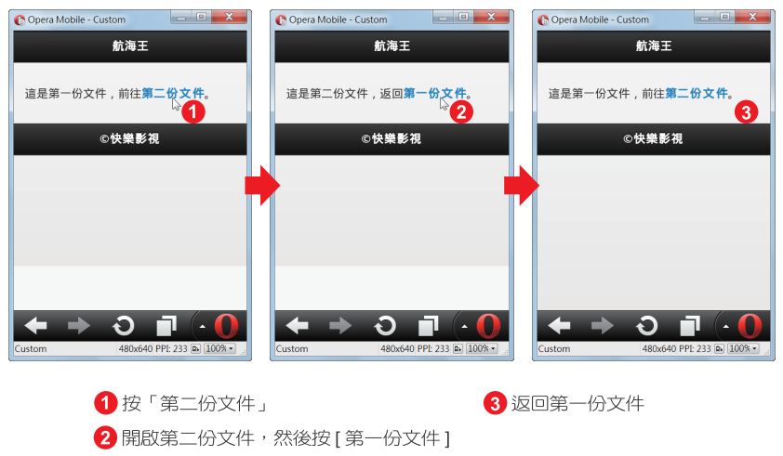
18-7-2 外部連結
我們直接以下面的例子說明如何建立外部連結。
P.18-23

Slide 14
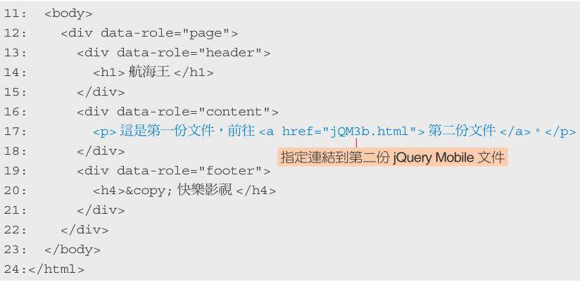
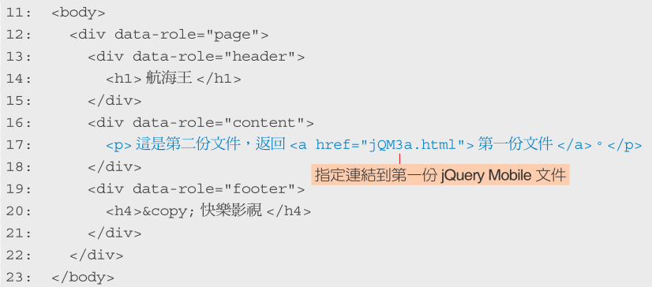
<\Ch18\jQM3a.html>
P.18-24
<\Ch18\jQM3b.html>

Slide 15
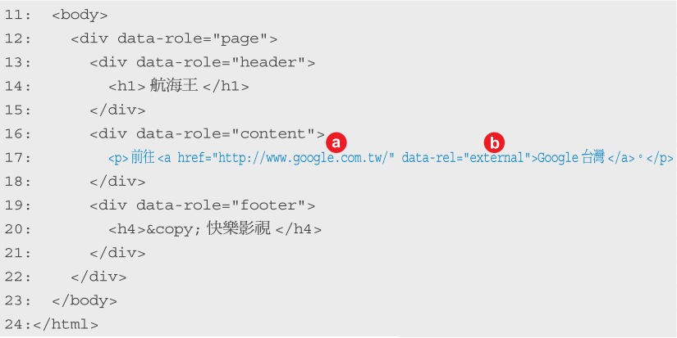
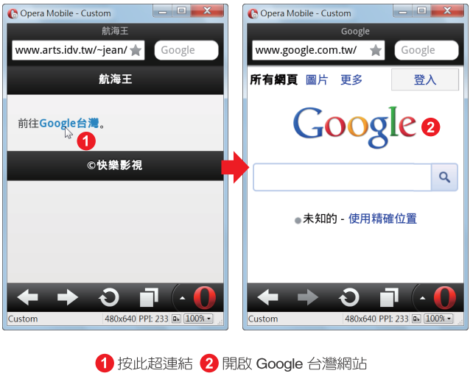
18-7-3 絕對外部連結
我們直接以下面的例子說明如何建立絕對外部連結。
<\Ch18\jQM4.html>
P.18-25~26

Slide 16
18-8 頁面切換動畫
jQuery Mobile 提供了一個 data-transition 屬性用來指定頁面切換動畫，其語法如下，預設值為fade ( 淡入)：
舉例來說，假設在如下的 <a> 元素裡面加上data-transition="ﬂip" 屬性，那麼在點取超連結時，就會以翻轉動畫開啟第二份jQuery Mobile 文件：
回首頁
P.18-27

Slide 17
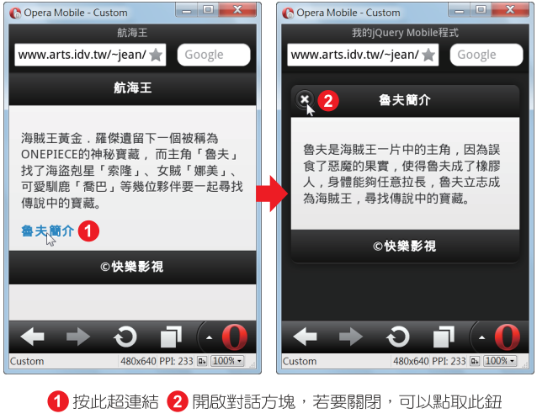
18-9 對話方塊
下面是一個例子，當使用者點取 <jQM5.html> 的「魯夫簡介」超連結時，就以對話方塊的形式顯示 <introduction.html> 的介紹文字，點取左上角的關閉按鈕即可返回 <jQM5.html> 。
回首頁
P.18-28

Slide 18
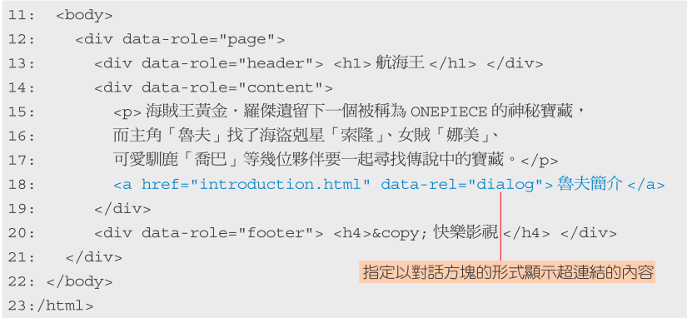
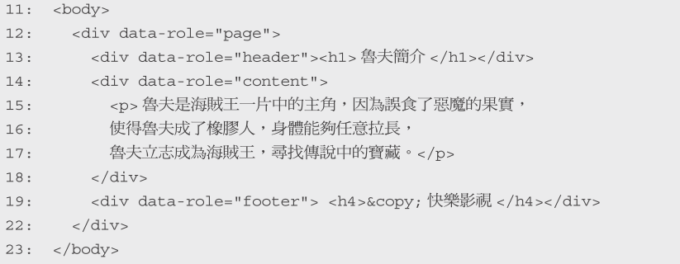
<\Ch18\jQM5.html>
P.18-29
<\Ch18\introduction.html>

